Slide 1
VWA
MilRG

Slide 2
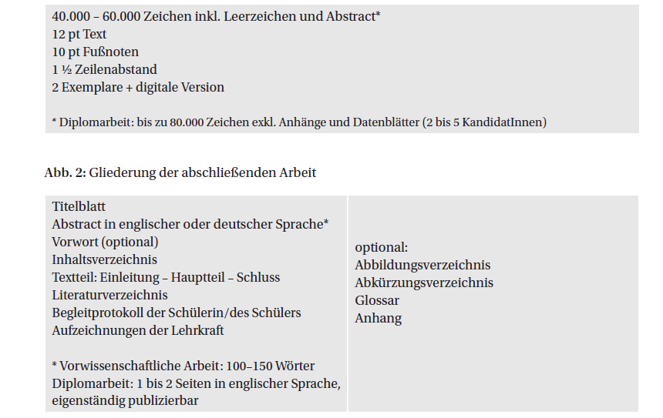
Abb. 1: Formale Vorgaben für die Vorwissenschaftliche Arbeit an AHS

Slide 3
In einem (sehr geringen, aber) tolerierbaren Ausmaß kann eine Über- bzw. Unterschreitung akzeptiert werden, wenn die Themenstellung und die damit in Verbindung stehende Forschungsfrage
vollständig,
konzise,
dem Inhalt und den Methoden angemessen und
in ihrer Argumentation schlüssig
behandelt wurden.
Nicht-lineare Texte (z.B. Grafiken, Statistiken etc.) sind bei der Berechnung des Umfangs der Arbeit entsprechend zu berücksichtigen.

Slide 4
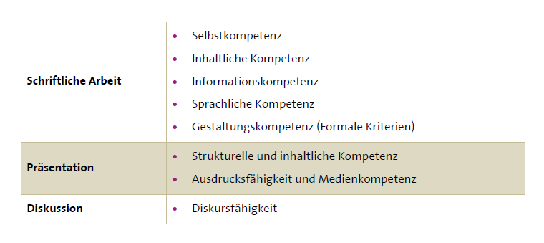
Teilkompetenzen VWA

Slide 5
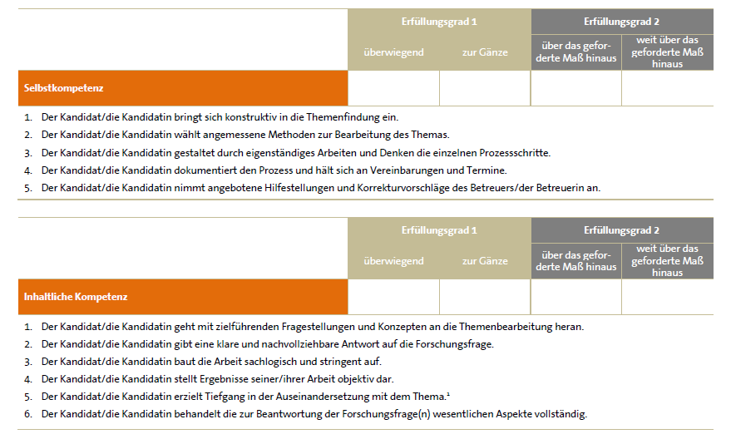
Beurteilungsraster SCHRIFTLICHE ARBEIT

Slide 6
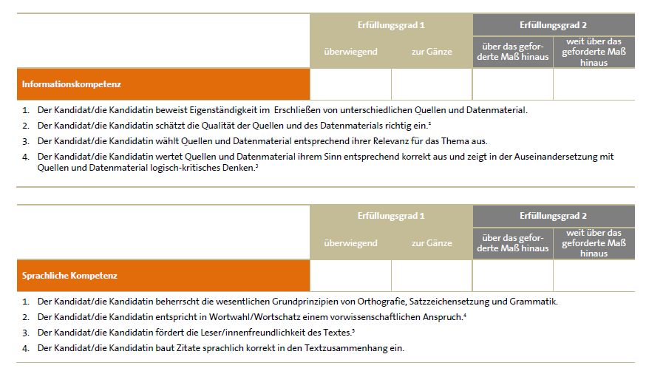
Beurteilungsraster SCHRIFTLICHE ARBEIT

Slide 7
Beurteilungsraster SCHRIFTLICHE ARBEIT

Slide 8
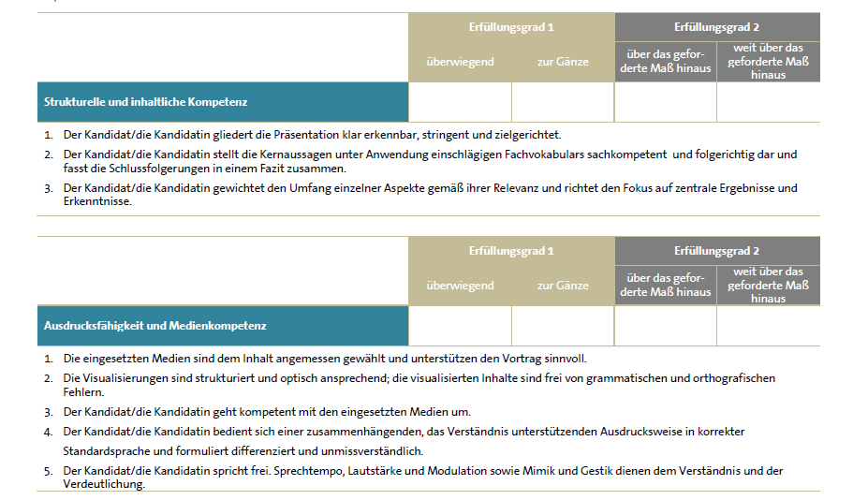
Beurteilungsraster PRÄSENTATION

Slide 9
Beurteilungsraster DISKUSSION

Slide 10
Gemäß § 14 Abs. 5 LBVO (Leistungsbeurteilungsverordnung) sind Leistungen mit „Genügend“ zu beurteilen, „mit denen der Schüler die nach Maßgabe des Lehrplans gestellten Anforderungen in der Erfassung und in der Anwendung des Lehrstoffes sowie in der Durchführung der Aufgaben in den wesentlichen Bereichen überwiegend erfüllt.“
Es besteht demnach die Verpflichtung des Schülers bzw. der Schülerin, die wesentlichen Bereiche überwiegend zu erfüllen, um eine positive Beurteilung zu erhalten.
Ist auch nur einer dieser wesentlichen Bereiche nicht überwiegend erfüllt, ist das Prüfungsgebiet insgesamt mit „Nicht genügend“ (Abs. 6: „… mit denen der Schüler nicht einmal alle Erfordernisse für die Beurteilung mit „Genügend“ … erfüllt“) zu beurteilen.

Slide 11
ISBN: 978-3-209-07408-9 SBNR: 160226 Approbiert für: 1100 AHS-Oberstufe Umfang: 96 Seiten

